Slide 1


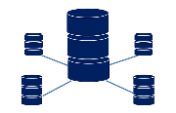
청해진대학사업 IT 교육
선문대학교
PHP
Network
My-SQL
PHP와 Mysql
2020.07.30
전 민 호

Slide 2
PHP와 My-SQL
CONTENTS
My-SQL 소개(기본)
My-SQL 심화 학습
PHP 기반 My-SQL 접근 방법(응용)

Slide 3
PHP와 My-SQL
My-SQL 소개
My-SQL 기본
데이터베이스는 컴퓨터 시스템에 저장된 레코드나 데이터의 구조화된 집합
신속하게 데이터를 찾을 수 있고, 정보를 빠르게 획득할 수 있는 방법으로 조직화
My-SQL의 SQL은 구조화된 쿼리 언어(Structured Query Language)를 의미
다음과 같은 명령으로 데이터베이스의 간단한 요구를 허용
SELECT TITLE FROM PUBLICATIONS WHERE AUTHOR = ‘Charles Dickens’;
데이터베이스에는 하나 이상의 테이블이 있고, 레코드나 행을 포함
행 내부에는 자체적으로 데이터가 있는 열이나 필드가 존재
Author(저자) | Title(제목) | Type(종류) | Year(출간 년도)
Mark Twain | The Adventures of Tom Sawyer | Fiction | 1876
Jane Austen | Pride and Prejudice | Fiction | 1811
Charles Darwin | The Origin of Species | Non-Fiction | 1856
Charles Dickens | The Old Curiosity Shop | Fiction | 1841
William Shakespeare | Romeo and Juliet | Play | 1594

Slide 4
PHP와 My-SQL
My-SQL 소개
데이터베이스 용어 정리
데이터베이스: My-SQL 데이터 집합의 전체 컨테이너
테이블: 실제 데이터를 저장한 데이터베이스 내의 서브컨테이너
행: 여러 필드를 포함하는 테이블 내의 단일 레코드
열: 행 내의 필드 이름
커맨드라인으로 My-SQL 접근
커맨드라인 시작
윈도우 사용자(Path 설정 완료 후, 시작 → 실행 → cmd)
XAMPP: mysql –u root –p(엔터 후 비밀번호 입력)
맥 OS X 사용자(Finder → Utilities 실행 후)
윈도우와 동일
리눅스 사용자
윈도우와 동일

Slide 5
PHP와 My-SQL
My-SQL 소개
원격 서버에 있는 My-SQL에 접근
실제 필드에서는 원격에 있는 My-SQL에 접근하는 형식을 사용
접근은 리눅스/FreeBSD/유닉스의 형태를 띠고 있는 원격 컴퓨터에 텔넷이나 보안이 강화된 시큐어 셀을 사용하여 접속
시스템 관리자가 설정한 서버의 내용에 따라 여러가지의 방법이 사용됨
특히 공유되는 호스팅 서버라면 더더욱 다르게 사용
웹 호스팅 서버에 접근하여 데이터베이스에 접근하는 것은 다음 장에서 설명
커맨드라인 인터페이스(기본 사용법)
세미콜론
SHOW databases;
명령 뒤에 세미콜론은 명령을 분리하거나 끝낼 때 사용
넣지 않을 경우 My-SQL은 프롬프트를 보이고 입력을 기다림
세미콜론을 늦게라도 입력할 경우 명령이 끝났음을 인지

Slide 6
PHP와 My-SQL
My-SQL 소개
커맨드라인 인터페이스(기본 사용법)
프롬프트
My-SQL에는 여섯 개의 프롬프트가 존재함
My-SQL 프롬프트 | 의미
Mysql> | My-SQL이 준비되고 명령을 기다림
-> | 명령의 다음 줄을 기다림
‘> | 작은따옴표로 시작하는 다음 문자열을 기다림
“> | 큰따옴표로 시작하는 다음 문자열을 기다림
`> | 역따옴표로 시작하는 다음 문자열을 기다림
/*> | /*로 시작하는 다음 주석을 기다림

Slide 7
PHP와 My-SQL
My-SQL 소개
커맨드라인 인터페이스(기본 사용법)
명령 취소
입력 중인 명령이 실행되지 않기를 바라더라도, Ctrl + C는 최후의 수단으로 입력을 하지 않는 것을 추천하며, Ctrl+C는 프로그램을 종료로 사용
대신 \c와 리턴을 입력
입력 라인 취소 예제
Meaningless gibberish to mysql \c
앞의 것은 아무 의미가 없음 마지막에 \c로 인해 새로운 명령 줄을 생성 후 대기
주석 작성 중에는 \c를 사용할 수 없음
주석 처리 중 (문자열 입력 중) 입력 취소
This is “Meaningless gibberish to mysql \c” //잘못된 방법
This is “Meaningless gibberish to mysql” \c //올바른 방법

Slide 8
PHP와 My-SQL
My-SQL 소개
My-SQL 명령
다음은 자주 사용되는 My-SQL 명령으로 알아둘 경우 편리하다.
My-SQL 명령 | 의미 | My-SQL 명령 | 의미
ALTER | 데이터베이스나 테이블을 변경 | SHOW | 객체의 상세 내용 출력
BACKUP | 테이블 백업 | SOURCE | 파일명으로부터 명령 실행
\C | 입력 취소 | STATUS(\s) | 현재 상태 출력
CREATE | 데이터베이스나 테이블 생성 | TRUNCATE | 테이블 비움
DELETE | 테이블에서 행 지움 | UNLOCK | 테이블의 잠금 해제
DESCRIBE(des) | 테이블의 열에 대한 설명 | UPDATE | 기존 레코드를 갱신
DROP | 데이터베이스나 테이블을 지움 | USE | 데이터베이스 사용
EXIT(Ctrl + C) | 종료
GRANT | 사용자 권한 변경
HELP(\h, \?) | 도움말 출력
INSERT | 데이터 삽입
LOCK | 테이블 잠금
QUIT(\q) | EXIT와 같은 역할을 수행
RENAME | 테이블 이름 바꿈

Slide 9
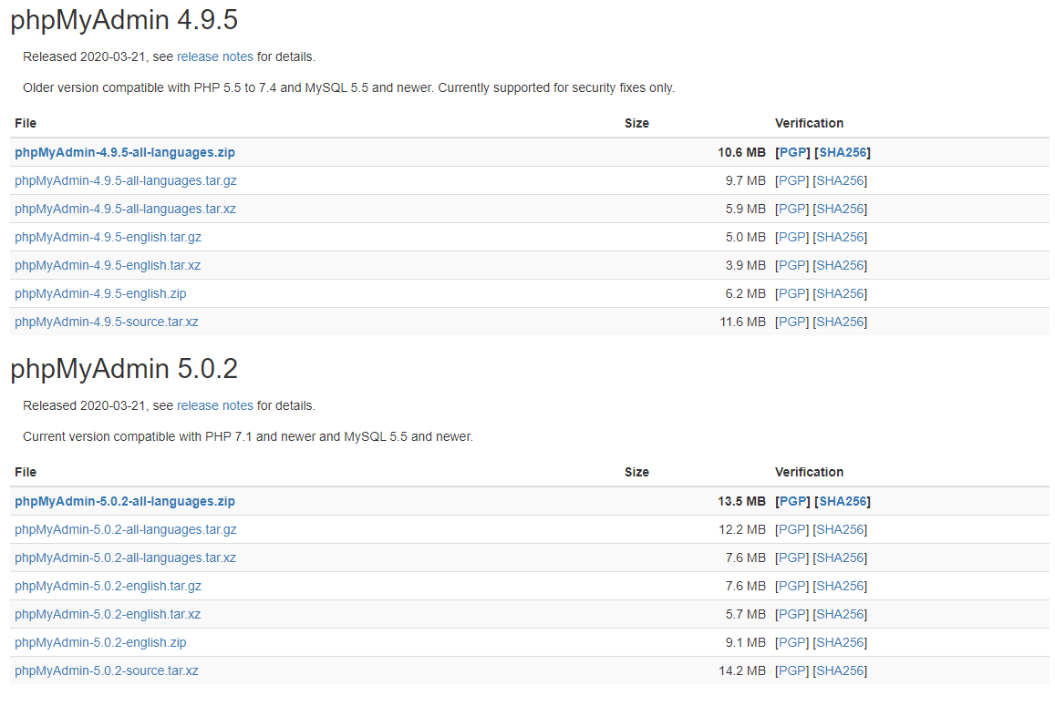
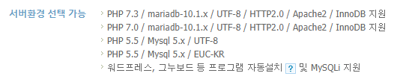
PHP와 My-SQL
My-SQL 소개
실습을 위한 환경 구성
XAMPP 설치 및 환경 구성(안정적인 실험을 위한 진행)
Web Host Server 접속 및 환경 구성(실제 필드에서 사용되는 방안)
phpMyAdmin을 설치하여 접속
호스트 서버에 phpMyAdmin을 설치하여 XAMPP와 동일하게 데이터베이스를 관리
다운로드(웹 상에서 phpmyadmin 검색)
https://www.phpmyadmin.net/downloads/

Slide 10
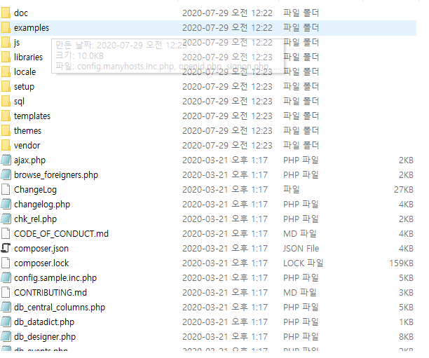
PHP와 My-SQL
My-SQL 소개
실습을 위한 환경 구성
XAMPP 설치 및 환경 구성(안정적인 실험을 위한 진행)
Web Host Server 접속 및 환경 구성(실제 필드에서 사용되는 방안)
phpMyAdmin을 설치하여 접속
호스트 서버에 phpMyAdmin을 설치하여 XAMPP와 동일하게 데이터베이스를 관리
다운로드(웹 상에서 phpmyadmin 검색)
https://www.phpmyadmin.net/downloads/

Slide 11
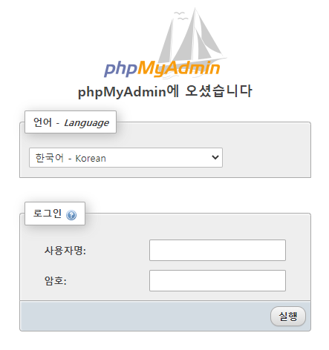
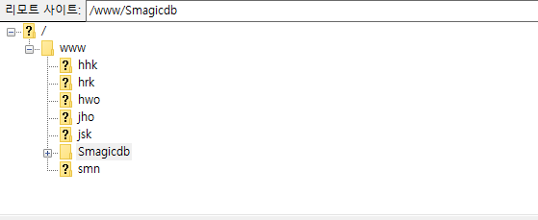
PHP와 My-SQL
My-SQL 소개
실습을 위한 환경 구성
외부의 공격(트레킹)을 방지하기 위해 phpmyadmin의 폴더명을 변경
Xampp를 이용할 경우 외부와의 환경이 차단되었을 때는 트레킹의 위험이 업지만, 외부의 환경이 오픈 되어 제공되는 환경에서 기본적인 이름을 사용할 경우 트레킹의 위험이 존재
알드라이브, Filezilla를 이용하여 서버에 업로드
웹 브라우저를 이용한 접속
smagic.co.kr/Smagicdb
smagic2.co.kr/Smagicdb

Slide 12
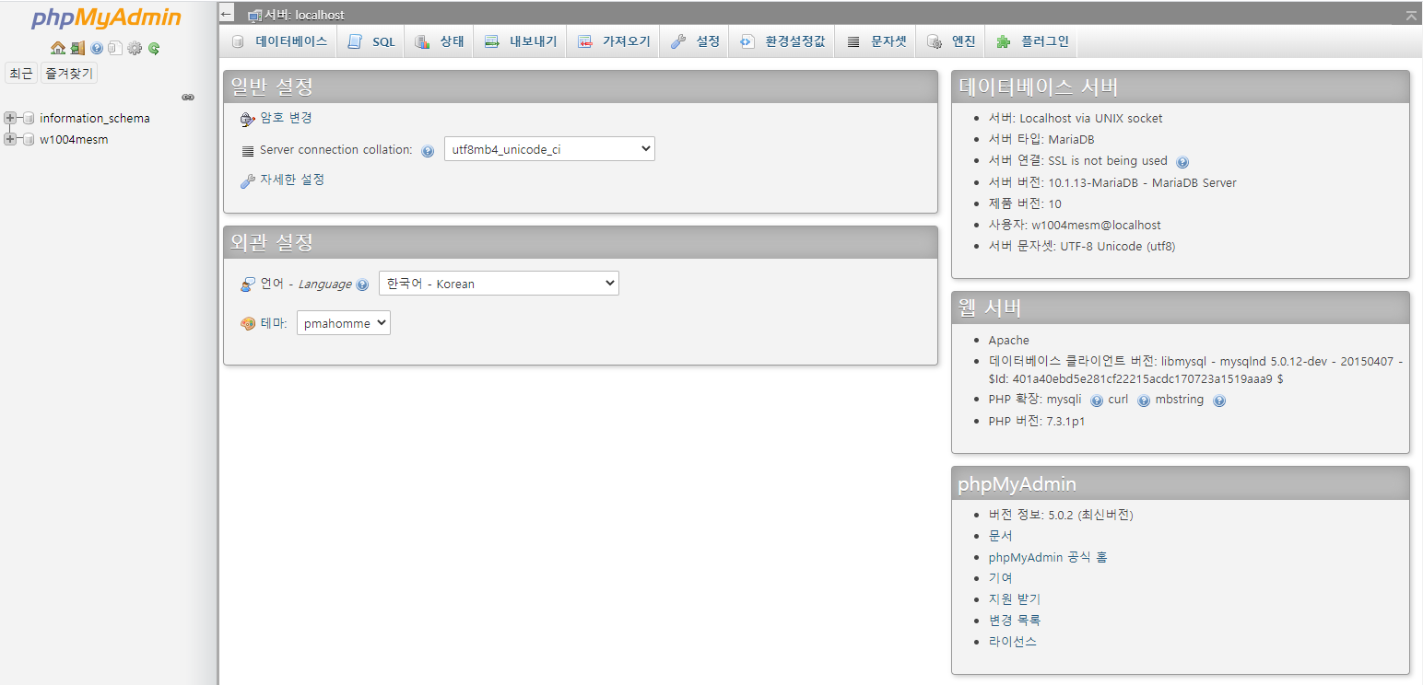
PHP와 My-SQL
My-SQL 소개
실습을 위한 환경 구성
기본 ID와 비밀번호를 입력하여 DB에 접속(w1004mesm, smagics1s2s3)

Slide 13
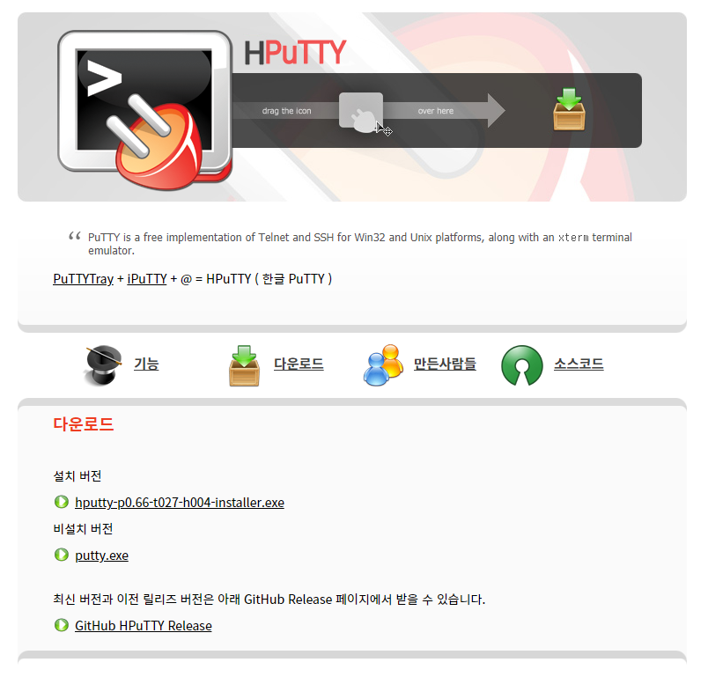
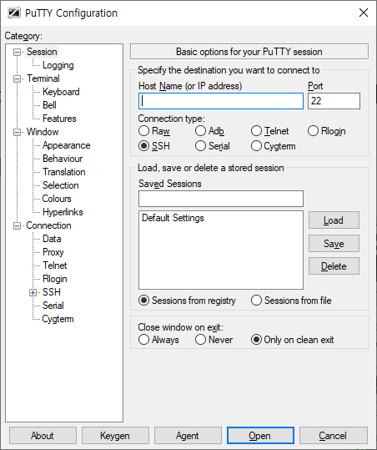
PHP와 My-SQL
My-SQL 소개
실습을 위한 환경 구성
XAMPP를 이용하여 PHPMyAdmin에 접속할 경우 root로 접속이 가능하여 사용자 관리가 가능하지만, 웹 호스트 상에서 접속했을 때는 root보다 낮은 권한으로 들어가기 때문에 상세한 설정 변경이 불가
Phpmyadmin이 아닌 ssh를 이용한 mysql의 접속
다운로드
http://hputty.org/

Slide 14
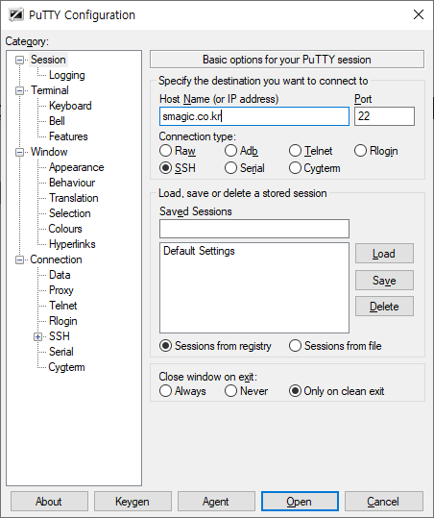
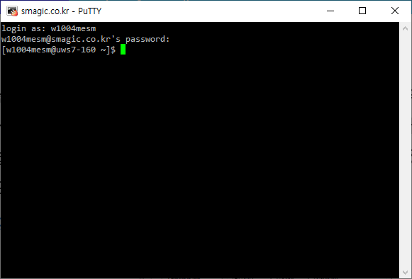
PHP와 My-SQL
My-SQL 소개
실습을 위한 환경 구성
실제 회사에서 어떠한 형태의 호스팅 서버를 사용하느냐에 따라서 xampp에서 사용하는 것처럼 사용할 수 있으며, 금일 학습한 것처럼 데이터베이스 내부의 테이블만 제어하여 사용하는 경우가 존재함
w1004mesm, smagics1s2s3

Slide 15
PHP와 My-SQL
My-SQL 소개
데이터베이스 기초 실습
데이터베이스의 생성부터 사용을 위해 본 수업부터는 XAMPP를 기반으로 수행
데이터베이스 생성 및 사용
CREATE DATABASE ‘Database Name’; //Database Name은 임의로 생성
USE ‘Database Name’;
사용자 생성
PHP에서 root 계정을 이용할 경우 트래킹 당할 위함이 존재 따라서, Root 계정이 아닌 다른 계정이 필요하며, 웹 페이지 생성 시 root가 아닌 계정으로 DB를 연동해야 함
사용자를 생성하거나, 옵션을 변경할 때는 GRANT 명령어를 사용
GRANT PRIVAILEGES ON database.object TO ‘username’@’hostname’ IDENTIFIED BY ‘password’;
database.object
*.*: 모든 데이터베이스와 모든 객체
database.*: database라는 이름의 데이터베이스와 객체
database.object: database라는 이름의 데이터베이스와 object라고 불리는 객체

Slide 16
PHP와 My-SQL
My-SQL 소개
데이터베이스 기초 실습
사용자 생성
PHP에서 root 계정을 이용할 경우 트래킹 당할 위함이 존재 따라서, Root 계정이 아닌 다른 계정이 필요하며, 웹 페이지 생성 시 root가 아닌 계정으로 DB를 연동해야 함
사용자를 생성하거나, 옵션을 변경할 때는 GRANT 명령어를 사용
GRANT PRIVAILEGES ON database.object TO ‘username’@’hostname’ IDENTIFIED BY ‘password’;
database.object
*.*: 모든 데이터베이스와 모든 객체
database.*: database라는 이름의 데이터베이스와 객체
database.object: database라는 이름의 데이터베이스와 object라고 불리는 객체
GRANT ALL ON ‘database’.* TO ‘real name’@’localhost’ IDENTIFIED BY ‘p/w’;

Slide 17
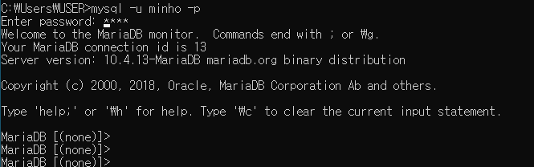
PHP와 My-SQL
My-SQL 소개
데이터베이스 기초 실습
사용자 생성 후 새로운 계정으로 로그인
Exit를 입력하여 기존의 My-SQL 로그아웃
하단의 내용과 같이 생성된 아이디를 이용하여 My-SQL 접속

Slide 18
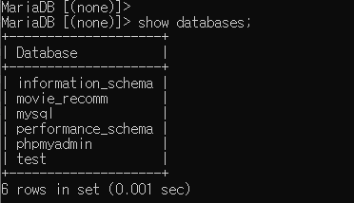
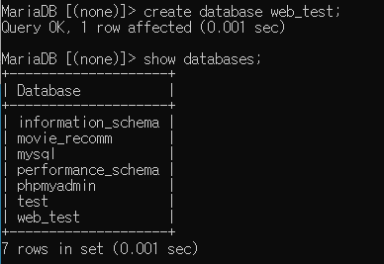
PHP와 My-SQL
My-SQL 소개
데이터베이스 기초 실습
데이터베이스의 생성
앞서 학습한 내용과 같이 데이터베이스를 생성하려면 계정의 권한이 필요
새로 만든 사용자 계정을 가지고 데이터베이스를 생성할 수 있다면 사용자 생성이 제대로 된 것

Slide 19

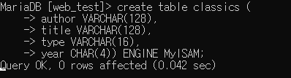
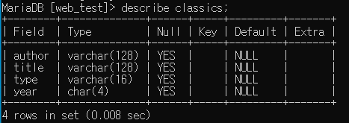
PHP와 My-SQL
My-SQL 소개
데이터베이스 기초 실습
테이블 생성
생성한 데이터베이스에 접속(use 명령어 사용)
학습에 사용할 테이블을 생성
MyISAM은 데이터베이스 엔진의 한 종류
생성된 테이블을 확인
Select 문과 des 문을 사용하여 확인 가능

Slide 20
PHP와 My-SQL
My-SQL 소개
데이터베이스 기초 실습
테이블의 구조 확인
Field: 테이블 내의 각 필드와 열의 이름
Type: 필드에 저장된 데이터의 타입
Null: 필드가 NULL 값을 가질 수 있는지 없는지 확인
Key: My-SQL은 데이터를 빨리 검색하고 찾을 수 있게 키와 인덱스를 지원
이 항목은 어떤 키의 형식을 적용한 것인지를 나타낸다.
Default: 새로운 행이 추가될 때 값이 없으면 필드에 기본으로 설정하는 값
Extra: 필드가 자동 증가로 설정돼 있는지 등의 부가 정보
응용 실습 → 명령어 창을 이용하여 데이터베이스를 생성하고 테이블을 생성하였다.
이를 이용하여 phpmyadmin에 접속하여 생성된 데이터베이스를 삭제한 후 phpmyadmin을 이용하여 테이블을 다시 생성하는 과정을 반복 학습하여 이해하도록 한다.

Slide 21
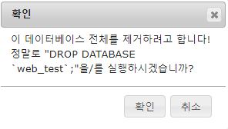
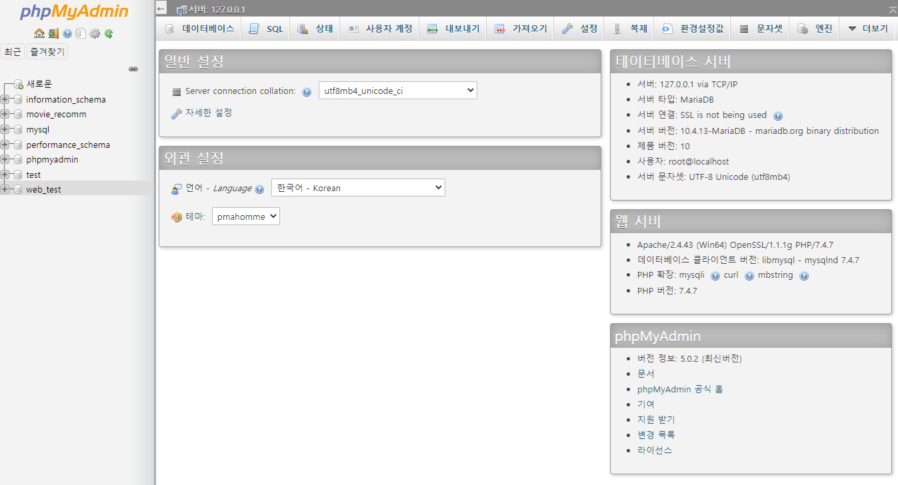
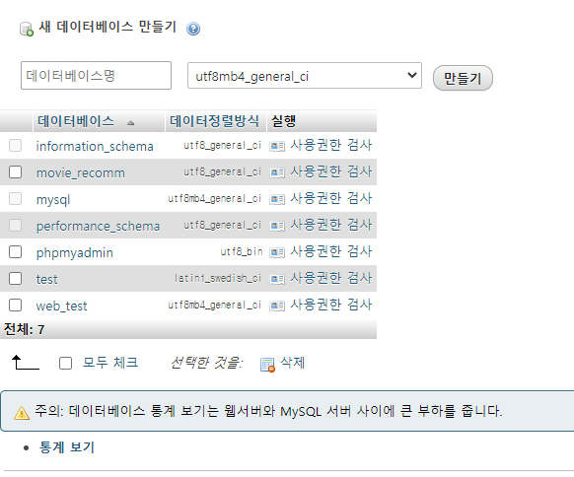
PHP와 My-SQL
My-SQL 소개
데이터베이스 기초 실습
참고: phpmyadmin에서 데이터베이스의 삭제

Slide 22
PHP와 My-SQL
My-SQL 소개
데이터베이스 기초 실습
데이터베이스의 데이터 타입
CHAR 데이터 타입
BINARY 데이터 타입
TEXT, VARCHAR 데이터 타입
BLOB 데이터 타입
숫자형 데이터 타입
데이터 타입을 안다
아니오
예
쿼리문 실습
(이전, 다음 단계)
테이블 생성 반복
(데이터 타입 학습)
아니오
쿼리를 사용이 능숙하다
예
인덱스 및 Extra 학습

Slide 23
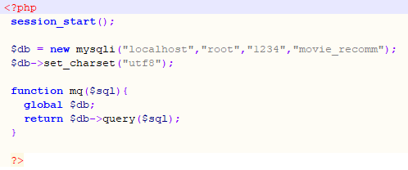
PHP와 My-SQL
MPHP 기반 My-SQL 접근 방법(응용)
<?php
// login.php → db.php
$db_hostname = 'localhost'; //102.168.126.78 → 방화벽
$db_database = 'publications'; //DB 이름 확인
$db_username = 'username';
$db_password = 'password';
?>
<?php
// connect.php → db.php
require_once 'login.php';
$db_server = mysql_connect($db_hostname, $db_username, $db_password);
if (!$db_server)
die("Unable to connect to MySQL: " . mysql_error());
mysql_select_db($db_database)
or die("Unable to select database: " . mysql_error());
?>

Slide 24



PHP와 My-SQL
MPHP 기반 My-SQL 접근 방법(응용)
PHP Server
DataBase
Client
ftp:102.168.126.78
Client

Slide 25
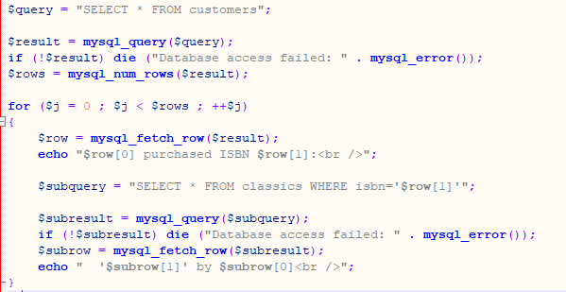
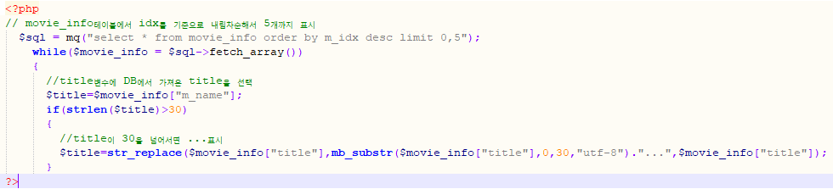
PHP와 My-SQL
MPHP 기반 My-SQL 접근 방법(응용)
$sql_str = select * from table_name;
$result = Mysql_query($sql_str);
Return $result;
$sql → sql_str result;
echo “$result[‘name’]”.”$result[‘year’]”;

Slide 26
PHP와 My-SQL
MPHP 기반 My-SQL 접근 방법(응용)
Order by: 테이블 조회 정렬
m_idx → 컬럼을 기준으로 정렬
ACS : 오름차순
DESC : 내림차순
Limt 시작: 0, 가져올 글 수 5(데이터를 지정한 개수만큼 가져옴)

Slide 27
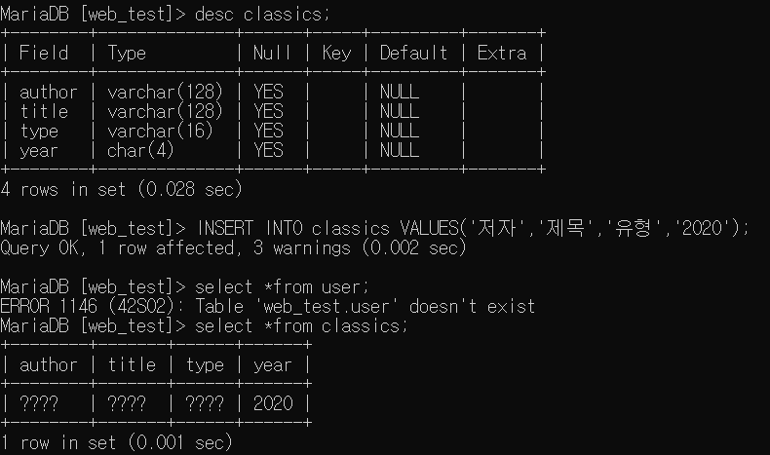
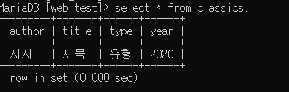
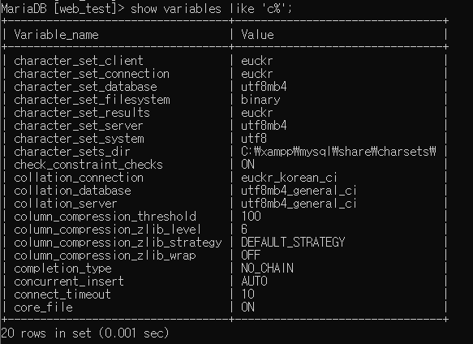
PHP와 My-SQL
MPHP 기반 My-SQL 접근 방법(응용)

Slide 28
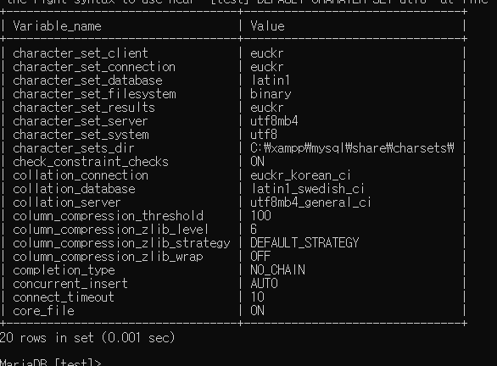
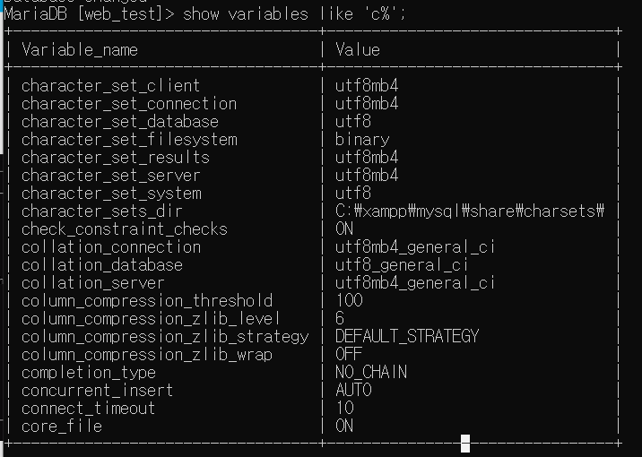

Slide 29
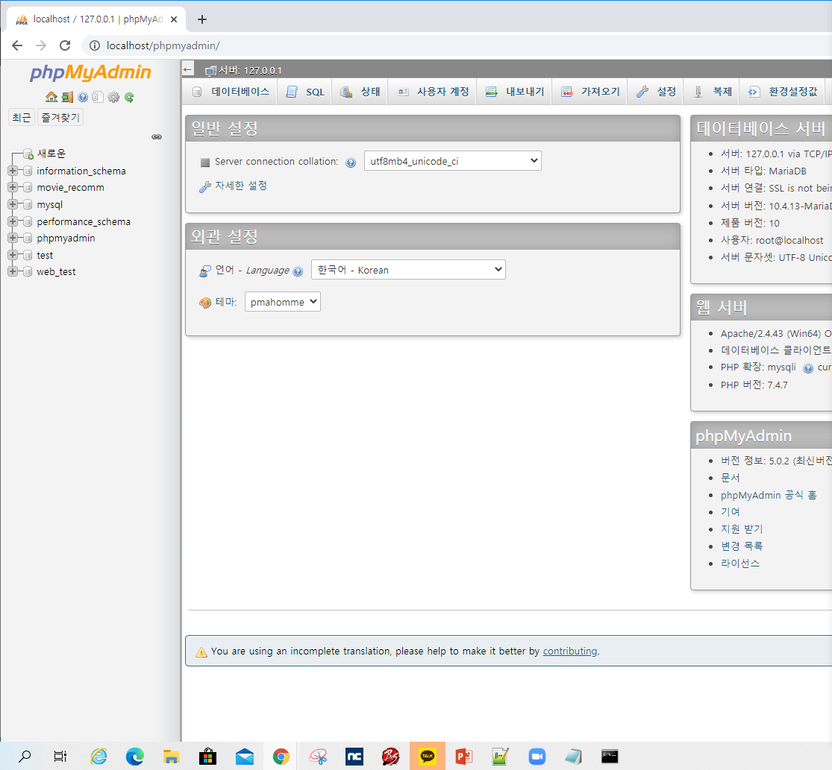

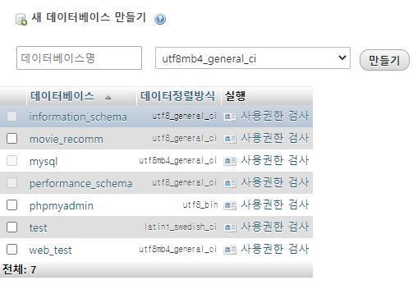

Slide 30
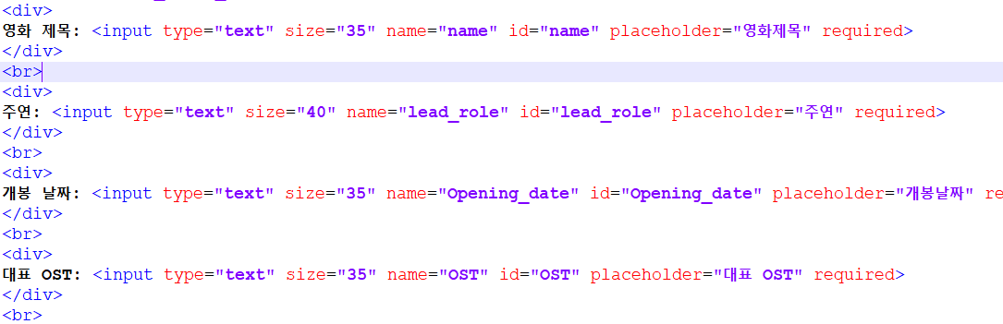

$sql = mq("insert into table_name (m_name,m_lead_role,m_Opening_date,m_OST)
values('".$name."','".$role."','".$date."','".$OST."‘);
수정하여 insert문을 완성한 후
Select 문을 이용하여 삽입한 데이터를 불러온다

Slide 31
PHP와 My-SQL
Q/A

